Slide 1
HEMODİYALİZ HASTALARINDA BESLENME VE DESTEK TEDAVİLER
Hazırlayan : Şelale YILDIRAN

Slide 2
BESLENME NEDİR ????
BESLENME; kişinin büyüme, yaşamın sürdürülmesi ve sağlığın korunması için besinlerin kullanılmasıdır.
Beslenmede amaç; bireyin yaşı, cinsiyeti, fiziksel aktivitesi ve içinde bulunduğu fizyolojik duruma göre gereksinimi olan enerji ve besin öğelerini yeterli ve dengeli miktarlarda almasıdır.

Slide 3

BESLENME
HEMODİYALİZ HASTALARINDA BESLENME NEDEN BU KADAR ÖNEMLİ ?
HASTALAR NELERE DİKKAT ETMELİ?
BESLENMEYE UYUMU NASIL ARTTIRABİLİRİZ?
DİKKAT EDİLMEDİĞİNDE YAŞANACAK SORUNLAR NELERDİR?

Slide 4
BESLENME
Diyet (tıbbi beslenme) hemodiyaliz tedavisinin can alıcı ve en sevimsiz kısmıdır.
Diyetteki kısıtlamalar hastalara sürekli hastalıklarının ciddiyetini hatırlatır.
Ancak yapılan bilimsel çalışmalar da diyaliz hastalarının geleceğini belirleyen en önemli faktörün kişinin beslenme durumu olduğunu göstermiştir.
Beslenme durumu=morbidite ve mortalite

Slide 5
DİYALİZ HASTALARINDA KALİTELİ YAŞAM
• Yeterli diyaliz,
• İYİ VE KALİTELİ BESLENME
• Medikal tedaviye uyum,
• Katater ve fistül enfeksiyonlarının önlenmesi,
• Psikososyal destekle sağlanır.

Slide 6
HEMODİYALİZ HASTALARINDA TIBBİ BESLENME TEDAVİSİNİN AMAÇLARI;
1. Beslenmenin düzeltilmesi veya korunması,
2. Sistemik komplikasyonların ve iştahın düzeltilmesi,
3. Sıvı elektrolit bozuklukları ve üremik semptomları minimal
düzeye indirmek,
4. Yüksek potasyumlu ve sodyumlu diyetten sakınmak,
5. Renal osteodistrofiden korunmak için kalsiyum ve fosfor
tüketimini kontrol altında tutmak,
6. Hastaları protein enerji malnütrisyonundan korumak
olmalıdır.

Slide 7
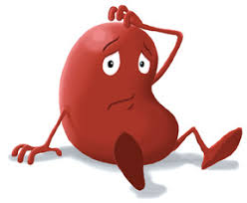
HEMODİYALİZDE DİYET
KISITLAMALARI ÇOK FAZLA KISITLAMA
YAPMAMA
NA,K,P BİRİKİMİ MALNÜTRİSYON
İYİ UYGULAMA
İYİ YAŞAM!!!

Slide 8

MULTİDİSİPLİNER YAKLAŞIM!!!

Slide 9
BESLENME
NEFROLOG
DİYALİZ HEKİMİ
HEMŞİRE
DİYETİSYEN

Slide 10
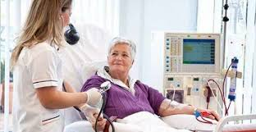
HEMŞİRE-DİYALİZ TEKNİKERİ
Diyalizde temel bakım veren kişiler olarak riskli durumlarda hastaların aylık beslenme durumunun değerlendirilmesi , koordinasyonu ve diyetisyene yönlendirilmesinde önemli bir yere sahiptir.

Slide 11
BESLENME DEĞERLENDİRMESİNE GEREK DUYULAN HASTALAR
Hemodiyaliz tedavisine yeni başlayan hastalar
Diyaliz yöntemini değiştiren hastalar
Diyabet gibi eşlik eden hastalık varlığında
İştahsız,kusması olan,diyare ve konstüpasyonu olan hastalar
VKI’de sürekli azalma olan hastalar
Serum albümin düzeyinde azalma
Düşük serum kreatin düzeyi
Enerji alımının yetersizliğini gösteren düşük serum kolesterol düzeyi
İnatçı hiperkalemi, hipokalemi,veya hiperfosfatemi

Slide 12
BESLENME
Hemodiyaliz hastalarının beslenme durumu yakından takip edilmeli ,hasta bilgilendirilmeli ve eğitimleri sağlanmalıdır .
Gerektiğinde diyetisyene yönlendirilmeli
Hasta sorgulanmalı
Sözel anlatım, broşür, afiş, eğitim el kitabı vb.

Slide 13
DİYETE UYUM GÖSTERMEYEN HASTALARDA!!!
HİPERKALEMİ,
HİPERFOSFOTAMİ
PERİFERİK VE PULMONER ÖDEM
SİSTEMİK HİPERTANSİYON
KONJESTİF KALP YETMEZLİĞİ
ÜREMİK KEMİK HASTALIĞI
AYRICA YETERSİZ BESLENMEYE BAĞLI OLARAKTA MALNÜTRİSYON KARŞIMIZA ÇIKMAKTADIR

Slide 14
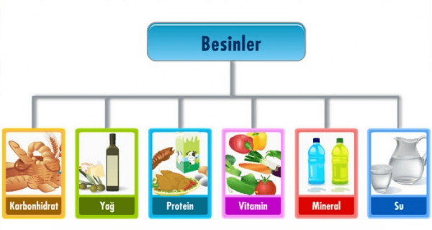

Slide 15
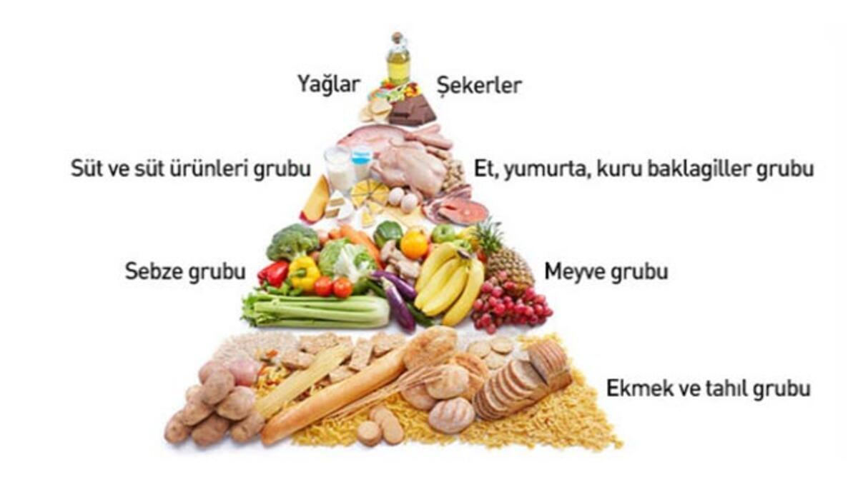

Slide 16
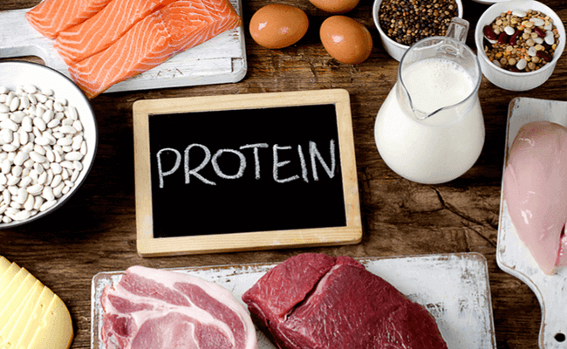

Slide 17
PROTEİN
Kanın pıhtılaşmasından,
Elektrolit-sıvı dengesinin sağlanmasına,
Vücuttaki kimyasal reaksiyonlar ve enerji metabolizması,
Hücrelerin büyüme ve gelişiminden dokuların onarımı ve yenilenmesine kadar hemen her türlü vücut fonksiyonlarında protein önemli bir yere sahiptir.

Slide 18
PROTEİN
Hemodiyalizde ;
Diyalizat ile aminoasit kayıpları
Artmış protein katabolizması(metobolik asidoz,inflamasyon,diyabet,ilaçlar)
Metabolik ve hormanal değişiklikler artmış protein gerekesiminim nedenleridir.

Slide 19
PROTEİN
Sağlıklı insanlarda
0,8 gr/kg/gün
Hemodiyaliz hastalarında
1,2 gr/kg/gün

Slide 20
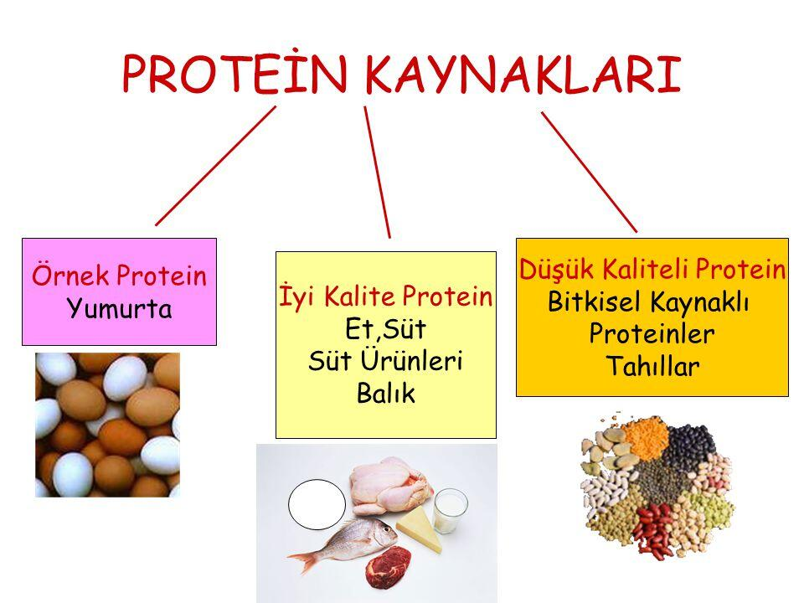
Hemodiyaliz hastalarının alacağı proteinin en az %50 si biyolojik değeri yüksek olan hayvansal kökenli proteinden karşılanmalıdır.

Slide 21
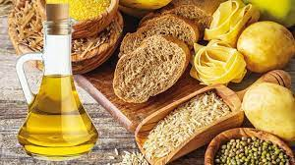
ENERJİ

Slide 22
ENERJİ
Diyaliz hastasının aktivitesi, istirahat enerji harcaması ve eşlik eden diğer hastalıkları günlük enerji ihtiyacını belirler.
Hemodiyaliz hastalarında protein yıkımını önlemek nötral nitrojen dengesini korumak için
60 yaş altı 35 kcal/kg /gün
60 yaş üstü 30-35 kcal/kg/gündür.

Slide 23
ENERJİ
KALORİ İHTİYACININ;
%50 si karbonhidratlardan,
%30-35 i yağlardan,
%15 i proteinlerden sağlanmalıdır.

Slide 24
ENERJİ
Diyaliz hastalarında yetersiz beslenmenin en önemli nedeni yetersiz enerji alımıdır.
Yetersiz enerji alımı diyette aşırı kısıtlama sonucu gelişebilir. Bunu dışında psiko sosyal faktörler, besine ulaşma ve hazırlamadaki güçlükler de yetersiz enerji alımına neden olur.
Yetersiz enerji alımı protein katabolizmasında artışa neden olur.

Slide 25
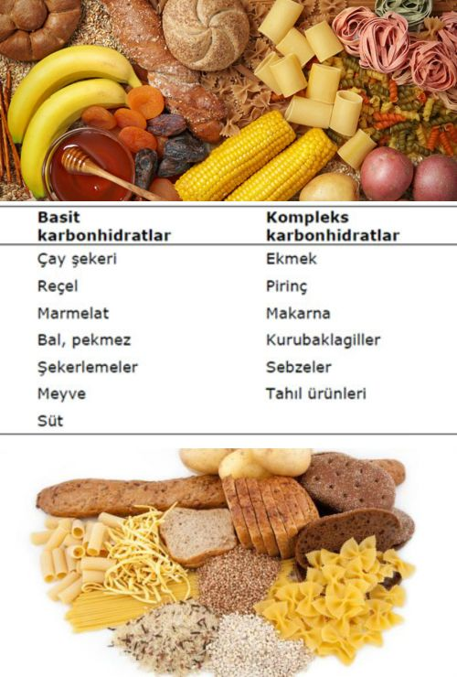
ENERJİ

Slide 26
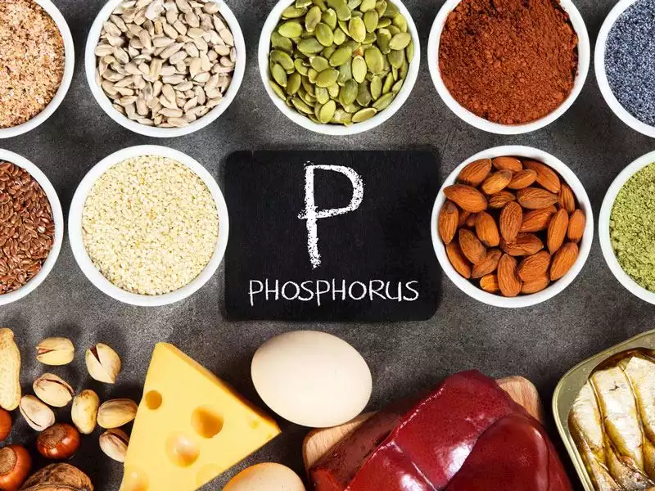

Slide 27
FOSFOR
Hiperfosfotami;
Üremik kemik hastalığına,
İskelet dışı metastatik kalsifikayona,
Damar tıkanıklığına,
İyileşmeyen yaralara ,
Kas güçsüzlüğü ve eklem ağrılarına sebep olur.

Slide 28
FOSFOR
Günlük 1,2 gr/kg protein = 1000-1500 mg fosfor
Hemodiyaliz sırasında 500-800 mg fosfor temizlenir.
Diyette fosfor kısıtlanması(600-800 mg) ve kandaki fosfor düzeyini 4,5-5,5 mg/dl arasında tutabilmek son derece önemlidir.
Diyetteki fosfor kısıtlaması yanında fosfor bağlayıcı ajanları düzenli kullanmakta son derece önemlidir.

Slide 29


FOSFOR
PROTEİNDEN ZENGİN BESİNLER FOSFORDAN DA ZENGİNDİR

Slide 30
FOSFOR
Et, balık, kümes hayvanları, yumurta
Süt ve süt ürünleri
Kuru baklagiller
Tahıllar
Yağlı tohumlar
Kuruyemişler
İşlenmiş paketli hazır yiyecekler

Slide 31
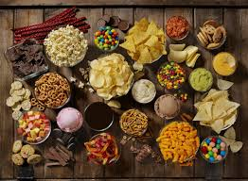
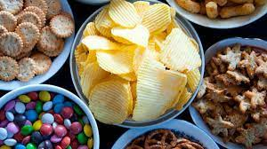
Paketli gıdalar; Çikolata, bisküvi, cips, meyve suyu, kraker gibi ürünlerin içinde bulunan birçok katkı maddesi inorganik fosfor içermektedir.
İnorganik fosforun vücutta emilimi daha yüksektir. Bu nedenle kesinlikle paketli gıdalardan uzak durulmalıdır.

Slide 32
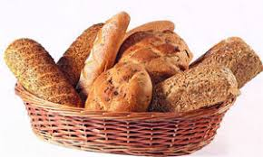
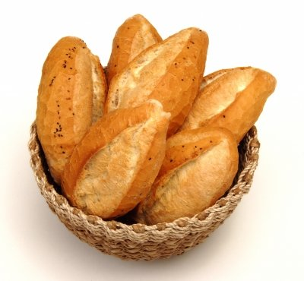
HANGİ EKMEK????

Slide 33
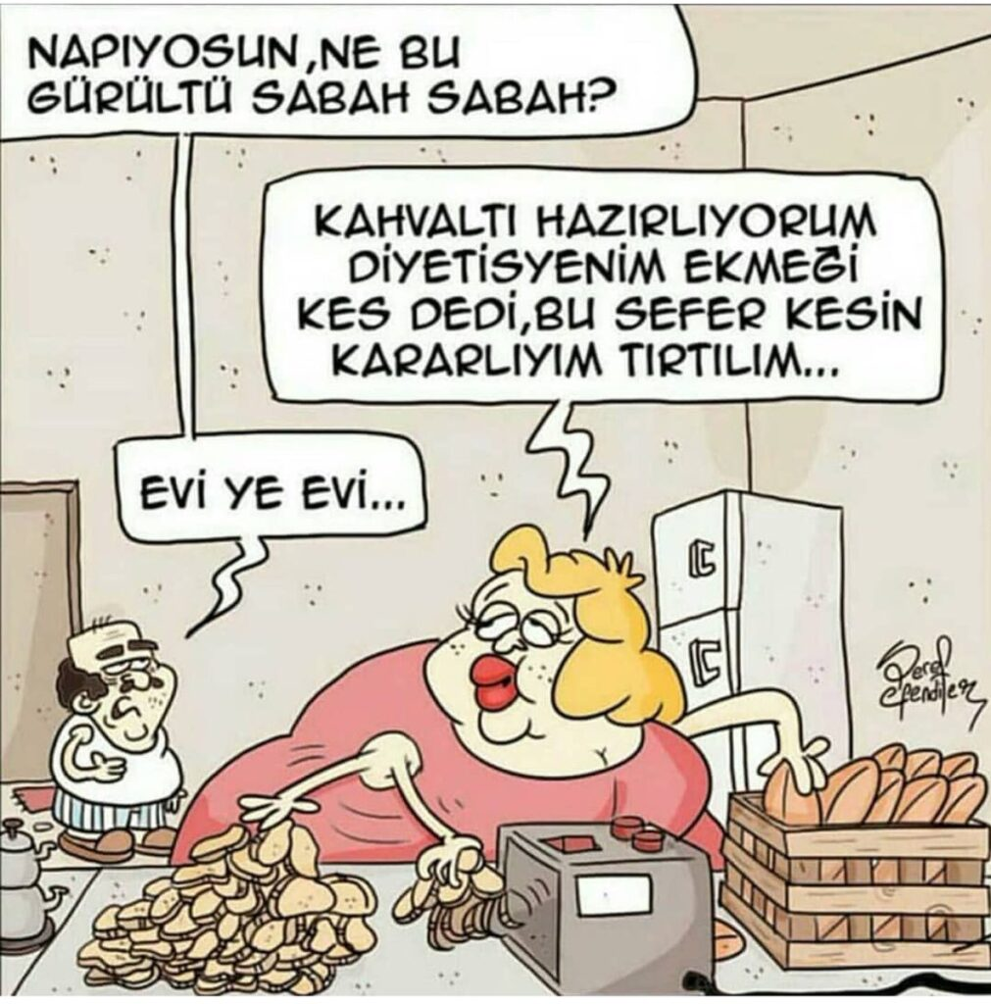

Slide 34
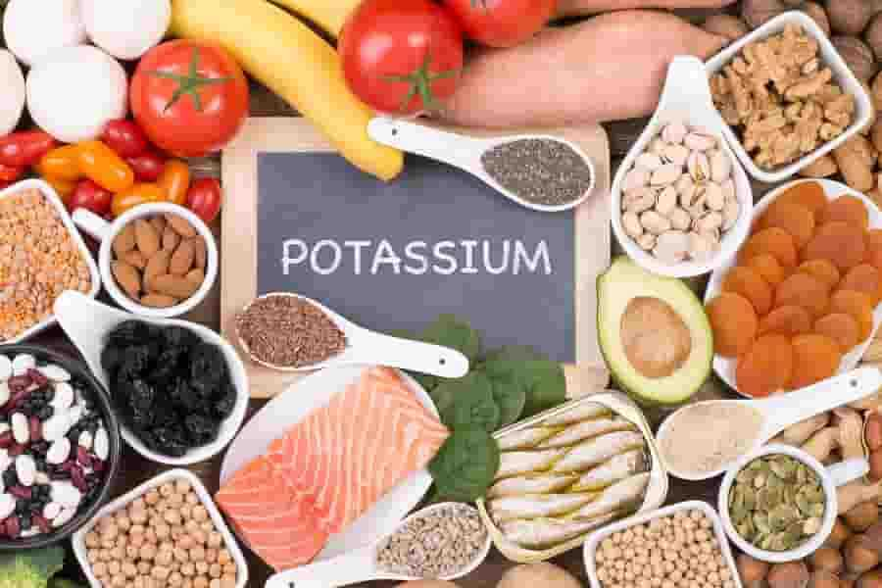

Slide 35
POTASYUM
Sinir sistemi için gerekli olan sinyal iletimini sağlar,
Elektrolit dengesini korur ve kan basıncını dengeler,
Nörolojik fonksiyonların gerçekleştirilmesini sağlar,
Kandaki besin maddelerinin hücre içerisine alınarak kullanılabilmesini sağlar,
Kas faaliyetlerini yönetir, kasların sağlıklı şekilde kasılıp gevşemesini sağlar
Kalp kasının çalışmasını destekler.

Slide 36


POTASYUM
Serum potasyum düzeyini 3,5-5,5 arasında tutmak oldukça önemlidir.
Hiperpotasemide (6-6,5 mEq/lt)
Kalpte ritm ve ileti bozukluklarına
Bacaklarda güçsüzlük hareket ettirememe ve felçlere
Bradikardi ve kardiyak arreste yol açar

Slide 37
POTASYUMDAN ZENGİN GIDALAR
SEBZELER(domates, ıspanak, patates, havuç, enginar, pırasa, kabak, taze fasulye gibi)
MEYVELER(muz, kavun, kayısı, portakal, kayısı,ananas)
İÇECEKLER(Maden suyu, neskafe, Türk kahvesi, hazır meyve suları,kola
Kuru baklagiller ve tahıllar (bulgur,mısırunu,tarhana)
Kakao, çikolata, pekmez tahin
Kurutulmuş sebze ve meyveler
Diyet tuzlar
Sakatatalar(işkembe,karaciğerşkokoreç vb.)

Slide 38
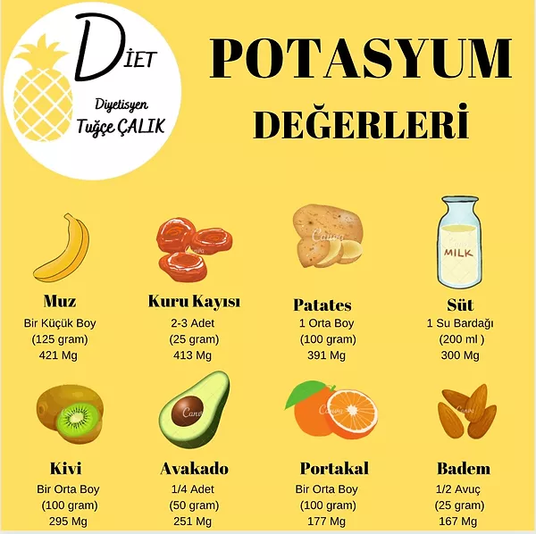
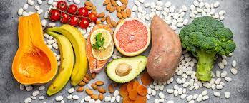
Günlük potasyum alımı 1600-2000 mg’ı geçmemelidir

Slide 39
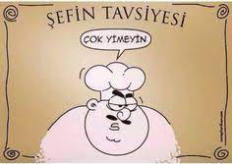

Slide 40
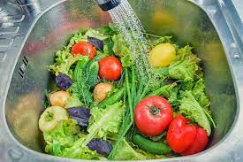
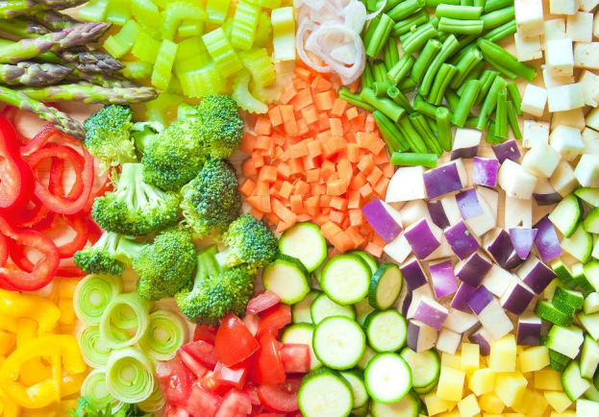
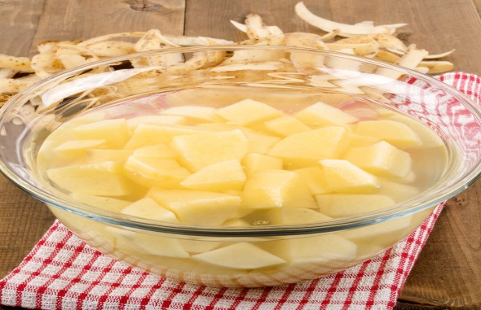
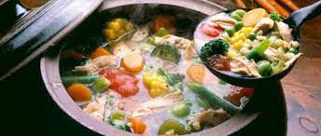
YÖNTEM
Sebzeleri yıka
Dilimle
1 saat suda beklet
Haşla
Haşlama suyunu dök
Pişir

Slide 41
ÖNERİLER
Kaloriyi yükseltmek için çay, ıhlamur, et suları, tuzsuz yağ, şeker, sade akide şekeri, pişmaniye ve sade lokum yenebilir.
Sebzeler yıkandıktan sonra küçük parçalara bölünerek haşlanmalı ve haşlama suyu dökülmelidir. Haşlanan sebzeleri yağ koymak yerine et ilave ederek pişirmek yeterli olabilir.
1 yumurta ile bir köfte kadar et aynı değerdedir ve gerektiğinde yumurta ya da köfte yenebilir.
1 köfte kadar (30 gram et) yerine 3 yemek kaşığı kuru fasulye, nohut, bakla, barbunya veya mercimek gibi yemeklerin birinden yenebilir.
Et olarak, koyun eti, dana eti ve tavuk eti tercih edilmelidir.

Slide 42
ÖNERİLER
Bitkisel sıvı yağ olarak da zeytin yağı tavsiye edilir.
Beslenme tarzı 5 öğün şeklinde az ve sık olmalı ve yemek yerken yavaş yemek yenmelidir.
Bir öğünde yüksek potasyum içeren yiyecekler bir arada alınmamalıdır.
Balık yüksek fosfor içerdiğinden önerilmez.dikkatli tüketilmeli
Peynir yerine yağsız lor tüketilmeli
Süt ürünleri aynı gün birden fazla tüketilmemeli
Yüksek fosfor içeriği yüksek besin yendiğinde fosfor bağlayıcı ilaç miktarı arttırılmalı

Slide 43
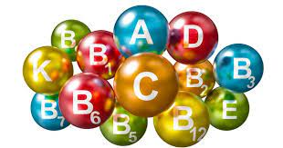
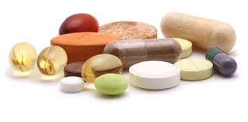
Vitaminler ve Eser Elementler
HD hastalarında ;
Yetersiz alım
Üremi nedeniyle oluşan metabolizma değişiklikleri
Emilim bozukluğu
Diyaliz yoluyla olan kayıplar nedeniyle suda eriyen vitamin eksikliği görülür.

Slide 44
VİTAMİNLER
Diyaliz hastalarında yaşlara göre başlıca B grubu vitamin , C vitamini ve Folik asit desteği yapılmalıdır.
Yağda eriyen vitaminler(A,D,E,K) ise ancak eksiklikleri söz konusu olduğunda desteklenmelidir, çünkü diyalizle atılamadıkları için belirgin toksisiteye neden olabilirler.

Slide 45
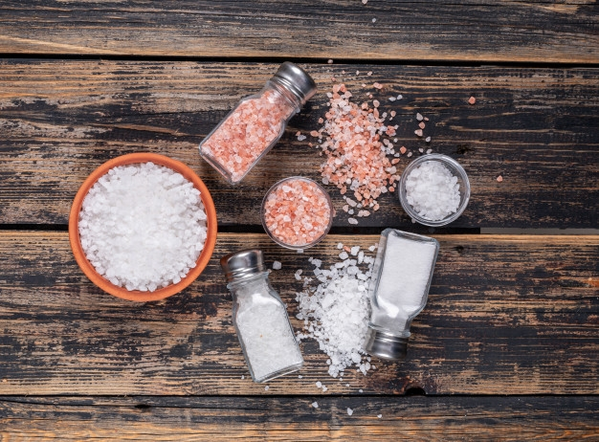
TUZ

Slide 46
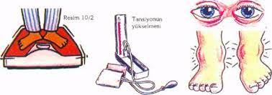
TUZ
Kronik böbrek hastalarında günlük sodyum tüketiminin genellikle 80mEq (2 gram) civarında olması önerilir. Ancak ilave tuz atılmasa da günde gıdalarla 4 gram civarında tuz alınır. 4 gram tuz alınması ise hastalarda hipervolemi ve hipertansiyona neden olabilir.

Slide 47
TUZ
Diyaliz hastası beslenmeyle aldığı her 9 gram tuz için 1 1 LT su içmek zorundadır. Bu sebeple interdiyalitik ağırlığında 1 kilogramlık artış olur
4 LT=36 GR TUZ

Slide 48
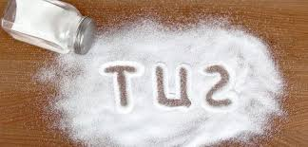
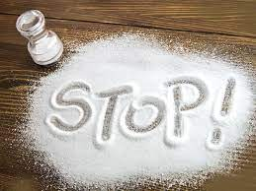
Tuzsuz diyete uyulmadığında
Susama hissinin artması
Fazla kilo alımı
Yüksek UF
Hipotansiyon kramp
Diyaliz süresinin kısalması
Yetersiz diyaliz

Slide 49
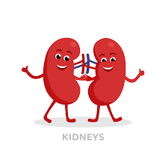
ÖNERİLER
Paketli ürün yerine tazesini kullan
Yüksek tuz içeren besinlerden (konserve,zeytin,sucuk vb.uzak dur.
Tuzsuz ekmek tüket
Yemeklere tuz atma
Tuz yerine baharat kullan

Slide 50
SIVI ALIMI
Hemodiyaliz tedavisinin de temel hedefi, hastanın normal bir ekstrasellüler volüme sahip olmasını sağlamaktır.
İdrar miktarı 1 LT üzeride ise = 2 lt /gün
Anürik hastalarda sıvı alımı = 1 lt /gün

Slide 51
SIVI VE TUZ KISITLAMASI
Kronik HD Hastalarının sıvı ve diyetteki tuz alımının iyi kontrol edilmesi KB normalize edebilir ve HT ilişkili kardiyovasküler hastalıkların sebep olduğu morbiditeyi azaltabilir.
Yüksek UF ye bağlı yaşanan komplikasyonlar önlenmiş olur.
Diyet ve sıvı kısıtlamasına uyum tedavi başarısı için son derece önemlidir.

Slide 52
ÖNERİLER
Tuzu hayatımızdan çıkarmak,
İçtiğimiz sıvı miktarını ölçmek
Su içilecekse de oda sıcaklığında olmasına dikkat etmek
Her türlü sıvıyı küçük bardakta içmek
İlaçları yemek sırasında içilen su ile almak
Ağızdaki suyu çalkalayıp tükürmek
Şekersiz sakız yada ince limon dilimi çiğnemek
Buz kalıbı emmek olabilir

Slide 53
MALNÜTRİSYON
Yetersiz ,aşırı veya dengesiz alınan protein, enerji veya diğer besinlerin doku, total vücut fonksiyonları ve klinik sonuçlar üzerine yaptığı ölçülebilir yan etkilerin oluşturduğu beslenme bozukluğudur.
Malnütrisyon diyaliz hastalarında mortalite ve morbilite belirleyen en önemli faktörlerden birisidir.

Slide 54
MALNÜTRİSYON
Diyaliz hastalarında yetersiz beslenmenin en önemli nedeni yetersiz enerji alımıdır.
Yetersiz enerji alımı diyette aşırı kısıtlama sonucu gelişebilir.
Bunun dışında psikososyal ve ekonomik faktörler, besine ulaşma ve hazırlamadaki güçlükler de yetersiz enerji alımına neden olur.
Azalmış besin alımı ve artmış protein yıkımı nedeniyle iskelet kası kaybı artar beslenme parametreleri bozulur ve HD hastaları için biline senaryo ortaya çıkar

Slide 55
MALNÜTRİSYON NEDENLERİ
Yetersiz alım;
İştahsızlık,bulantı,kusma
Yetersiz diyaliz
Gastrit
İnflamasyon,enfeksiyon(geçici ve kalıcı damar yoluna ait enfeksiyöz komplikasyonlar)
Anemi
Depresyon
Çiğneme problemleri(ağız ve diş sorunları)
Kullanılan ilaçların gastrointestinal yan etkileri
Diyetteki kısıtlamalar(yiyeceklerin lezzetsizliği)

Slide 56
MALNÜTRİSYON NEDENLERİ
Kayıplar;
Hemodiyaliz ile kayıplar:diyalizata geçen aminoasitler(10-12 gr)
Bazı Peptitler
Glikoz ve suda eriyen vitaminler
Kan kayıpları:her hemodiyaliz seansında 1-3 gr protein 100 ml kan kaybında 14-17 gr protein kaybedilir .
Gastrointestinal kanamalar
Diyare:kronik diyareler

Slide 57
MALNÜTRİSYON NEDENLERİ
Metabolik asidoz
Endokrin bozukluklar
Azalmış fiziksel aktivite
Hiperparatroidizm
D vitamini yetersizliği
İnsülin direnci
Testesteron eksikliği
Düşük troid hormon düzeyleri
Hemodiyaliz işlemi(kompleman sistem aktivasyonu)

Slide 58
YETERSİZ ENERJİ ALIMI
Çiğneme problemleri varlığında; yumuşak, yarı sıvı gıdalar önerilmelidir.
Tat hissi bozuklukları varlığında; sarımsak, soğan, baharat, sirke, limon gibi ilaveler önerilebilir.
Erken doyma veya iştahta azalma varlığında; az ve sık öğünler tüketilmesi önerilebilir.
Çok düşük kalori tüketen hastalarda; diyetin yağ içeriği arttırılabilir veya karbonhidrat tüketimi (reçel, marmelat, bal gibi) önerilebilir.
Yorgunluk, depresyon, yalnızlık, yetersiz sosyal destek varlığı açısından hasta değerlendirilip, önlem alınmalıdır

Slide 59
BESLENME DURUMUNUN DEĞERLENDİRİLMESİ
Anamnez
Gıda alımının değerlendirilmesi
Fizik muayene
Fonksiyonel değerlendirme
Antropometrik ölçümler(vücut ağırlığı, VKİ,yağ ve kas dokusunun saptanması, deri kıvrımı kalınlığı, orta kol çevresi)
Biyokimya tetkikleri

Slide 60
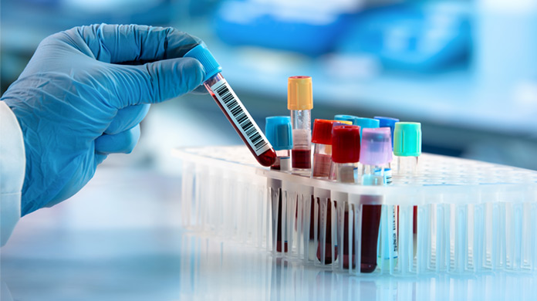
MALNÜTRİSYON BELİRTEÇLERİ
BİYOKİMYA TETKİKLERİ
Seum albümin<4 gr/dl
Serum transferrin<200 mg/dl
Serum prealbümin <30 mg/dl
Serum kolesterol <150 mg/dl
Prediyaliz bun <50 mg/dl
Düşük prediyaliz serum kreatinin,potasyum,fosfat düzeyleri

Slide 61
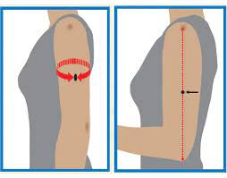
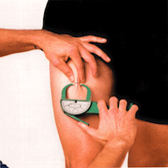
MALNÜTRİSYON BELİRTEÇLERİ
ANTROPOMETRİK ÖLÇÜMLER
Kuru ağırlığın sürekli azalması
VKİ <20 kg/m2
Vücut ağırlığının standarta oranı <%90
Orta kol çevresi ve triseps deri kıvrımında belirgin azalma

Slide 62
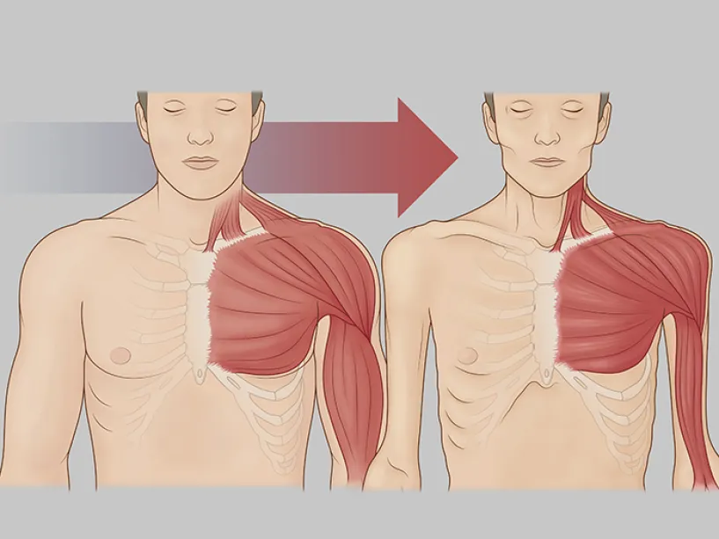

Slide 63
BESLENME DESTEĞİ
Oral beslenme destekleyicileri
Enteral beslenme
-Nazogastrik beslenme
-Perkütan endoskopik gastrostomi
İntradiyalitik parenteral beslenme
Total paranteral beslenme
İlaç tedavileri

Slide 64
DİYET DESTEĞİ
Prediyaliz ve diyaliz dönemine uygun protein ve kalori alımlarını sağlayacak diyet programı vermek
Protein tüketiminde artış hiperfosfatemiyi kolaylaştırır ancak sağkalımda avantaja neden olur
Gerekirse fosfor bağlayıcı ilaç dozlarını arttırmak
Gerekirse diyaliz dozunu arttırmak

Slide 65
NÜTRÜSYON DESTEK TEDAVİLERİ
Oral beslenme destekleyicileri;
Reçete edilebilecek yüksek protein ve kalori içeren içecekler, tozlar ve puding benzeri ürünlerden oluşur.
Hastanın ihtiyacına,laktoz toleransına,ürünün Na,K,P içeriğine fiyat ve tadına göre seçim yapılır.
Oral esansiyel aminoasit tabletleri

Slide 66
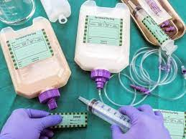
NÜTRİSYON DESTEK TEDAVİLERİ
Enteral beslenme;
Oral yoldan yeterli besin alımını sağlayamayan hastalarda uygulanır.NG ve PEG yoluyla kullanılabilecek hazır,günlük protein ve kalori ihtiyacını karşılayacak solüsyonlar kullanılır.
avantajları:günlük beslenme ihtiyaçları uzun süreli karşılanır
Dengeli beslenme
Daha az sıvı yükü
Daha az enfeksiyon riski
Ucuz olması
Bunun yanında pulmoner aspirasyon,reflü ,özafajit, sıvı yüklenmesi dezavantajları arasında sayılabilir.

Slide 67
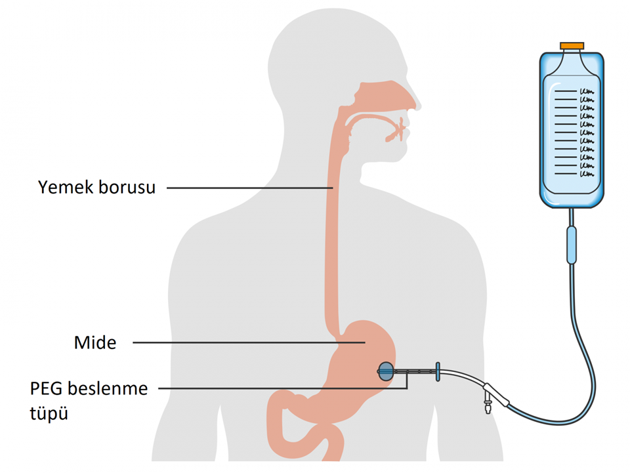

Slide 68
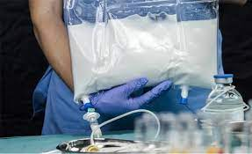
İNTRADİYALİTİK (DİYALİZ ESNASINDA) PARENTERAL BESLENME
Basit bir teknik olup, hastanın besin alımını takviye açısından özellikle hemodiyaliz hastalarında uygun bir yöntemdir.
Hastaya ekstra bir kateterizasyon veya hospitalizasyon külfeti getirmez.
Vasküler girişim yolundaki yüksek kan akım hızı bu hiperosmolar (dekstroz, aminoasit, lipid solüsyonlarının) verilmesini kolaylaştırmaktadır.
Verilen fazla sıvı UF ile daha rahat uzaklaştıralabilir

Slide 69
PARANTERAL BESLENME
ENDİKASYONLARI;
Oral destekle düzeltilemeyen malnütrisyon tedavisinde
Enteral beslenmesi yeterli olmayan hastalar
GİS hastalıkları,
İlerleyici kilo kaybı ,
Bir ay arayla ölçülen serum albümin düzeyi 3.4 veya daha düşük olan hastalar ,
Vücut ağırlığının standartların % 90’ından düşük olması.
Burada sıklıkla kullanılan solüsyonların kompozisyonunu hazırlarken hastaya her bir diyaliz seansı için 15-20 kcal/kg enerjinin yanısıra, 0.5-1 g/protein/kg (aminoasit) desteği sağlanması hedeflenir.

Slide 70
PARANTERAL BESLENME
Aminoasit infüzyonu sırasında verilen aminoasitin yaklaşık % 10’u diyaliz esnasında kaybedilmektedir.
Aminoasitlerin kalorisi dışında bu rejim ile yaklaşık 1000 kalori (Kcal) destek verilmektedir.
Parenteral beslenme desteği uygulanan hastalara vitamin ve eser elementlerin de verilmesi gerekebilir.
Paranteral tedavinin başlıca yan etkileri hiperglisemi, reaktif hipoglisemi, hipofosfatemi ve karaciğer fonksiyon bozukluğudur.

Slide 71
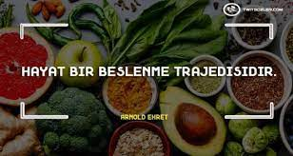
SABRINIZ İÇİN TEŞEKKÜR EDERİM

